Slide 1
Dopady klimatické změny na kvalitu práce
Mezinárodní konference ASO „Rizika dopadů ekonomické krize na sociální smír z pohledu zaměstnanců“
Praha, 12. září 2024
Studie byla zpracována v rámci projektu ASO „Rizika dopadů ekonomické krize na sociální smír z pohledu zaměstnanců kritická místa a možnosti řešení v rámci kolektivního vyjednávání“ (příspěvek na činnost dle § 320a písm. a) zákona č. 262/2006 Sb., zákoníku práce, ve znění pozdějších předpisů, na podporu sociálního dialogu.

Slide 2
Ve studii najdete
1
Sociálně-ekonomické důsledky změny klimatu
Dopady na podnikání
Dopady na společnost
Zelená transformace trhu práce
4
Role odborů
Agenda odborů ve spravedlivé transformaci
Pozice a doporučení odborů
Postoje zaměstnanců ke klimatické akci
Příklady agendy odborů
2
Kvalita práce v kontextu zelených povolání
Rizika pro kvalitu práce v zelených povoláních
„Zelená“ rizika v různých sektorech
Průřezová rizika napříč sektory
Dopady růstu teplot na kvalitu práce
5
Ukázky zahraničních odborových příruček
Příručka TUC pro odborové aktivisty o řešení vysokých teplot na pracovišti
Příručka TUC o tématu rakoviny kůže a práce ve venkovním prostředí
3
Strategie rozvoje zelených kompetencí
Zajištění spravedlivé transformace na klimatickou neutralitu
Strategie vzdělávání (učení) pro environmentální udržitelnost

Slide 3
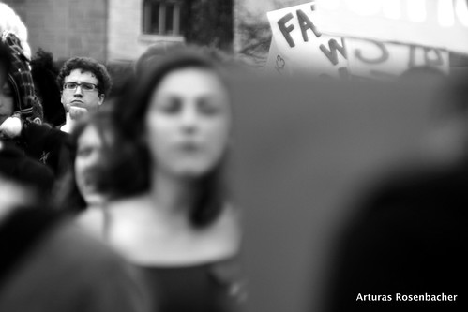
Sociálně ekonomické důsledky změny klimatu

Slide 4
Dopady změny klimatu na společnost
4 hlavní oblasti negativních dopadů klimatické změny
ZDRAVÍ | Zejména: vyšší úmrtnost a nemocnost v létě kvůli horku; nehody a zhoršené životní podmínky v důsledku extrémních povětrnostních jevů; vyšší dopad nemocí šířených přenašeči; více alergenů, virů; více škůdců a chorob rostlin, lesů.
ZRANITELNÉ SKUPINY OBYVATELSTVA | Obyvatelé nízkopříjmových městských oblastí se slabou infrastrukturou; obecně lidé s nízkými příjmy; ženy; nezaměstnaní a sociálně marginalizované osoby; starší generace; migranti.
ZAMĚSTNANOST | Negativní vliv na produktivitu a odolnost ekonomiky, např snížení dostupnosti pracovní síly (zhoršení zdraví, rizika teplot). Zranitelnost odvětví jako zemědělství nebo cestovní ruch. Efekty investic podmíněny růstem kvalifikace.
VZDĚLÁVÁNÍ | Na zajištění odolnosti a adaptace se vedle exekutivy musí podílet i další aktéři. Absence vzdělávání a osvěty = zhoršená schopnost adaptace na dopady, nižší adaptační kapacita společnosti a vyšší zranitelnost vůči dopadům.

Slide 5
Dopady klimatické změny na globální trh práce
800
800 milionů pracovních míst ohroženo klimatickou změnou.
1/4
Jedna čtvrtina pracovní síly je ohrožena klimatickou změnou.
-178
178 bilionů dolarů činí ekonomická ztráta do roku 2070, pokud společnost nebude na změnu klimatu reagovat.
21
21 milionů nových prac. míst při odpovídající reakci v Evropě, 300 milionů globálně.
80 %
80 % dovedností potřebných pro zelenou tranzici již existuje.
+43
O 43 bilionů dolarů se zvýší světová ekonomika v případě adekvátní reakce na klimatickou změnu.
Zdroj: Deloitte, 2022

Slide 6
Nejohroženější sektory
Sektory s nejvyšším rizikem dopadů klimatické změny na pracovní sílu:
ZEMĚDĚLSTVÍ
KONVENČNÍ ENERGETIKA
TĚŽKÝ PRŮMYSL A VÝROBA
DOPRAVA
STAVEBNICTVÍ

Slide 7
Vybrané trendy
Zelená transformace ekonomiky má na celkovou zaměstnanost jen malý vliv: v rámci EU „špinavé“ sektory produkují 90 % všech emisí CO², ale zaměstnávají jen ¼ pracovníků.
Dopady však budou nerovnoměrné – v rámci určitých regionů a odvětví mohou být významné.
Na místní úrovni mohou být negativně dotčeny i související odvětví a podpůrné služby.
Zelená transformace povede k tvorbě zelených pracovních míst, ale ovlivní i tzv. „bílá“ pracovní místa (s neutrálním dopadem na ŽP) prostřednictvím přijetí environmentálně šetrnějších pracovních postupů.
Kompetence pracovníků v „hnědých“ (vysoce znečišťujících) sektorech jsou podobné kompetencím pro zelená pracovní místa → vysoký potenciál úspěšného přeškolení.
Při přijetí adekvátních opatření existuje v EU potenciál zvýšit zaměstnanost o 1,2 % (CEDEFOP, 2021)

Slide 8
Zelená pracovní místa
Definic je mnoho. Zpravidla reflektují potřeby, pro něž jednotlivé definice vznikaly.
OSN (Program UNEP, 2008)
Zelená pracovní místa definujeme jako práci v zemědělství, výrobě, výzkumu a vývoji, administrativě a službách, která významně přispívá k zachování nebo obnově kvality životního prostředí. Konkrétně, ale ne výlučně, sem patří pracovní místa, která pomáhají chránit ekosystémy a biologickou rozmanitost, snižovat spotřebu energie, materiálů a vody prostřednictvím strategií vysoké účinnosti, dekarbonizovat hospodářství a minimalizovat nebo zcela zamezit vzniku všech forem odpadu a znečištění.
Evropská komise (2012)
(definice komplementární k OSN)
(Evropská komise) chápe ‚zelená pracovní místa‘ jako všechna pracovní místa, která jsou závislá na životním prostředí nebo jsou vytvářena, nahrazována či nově definována (z hlediska souborů dovedností, pracovních metod, ozeleňování profesních profilů atd.) v procesu přechodu na ekologičtější ekonomiku.

Slide 9
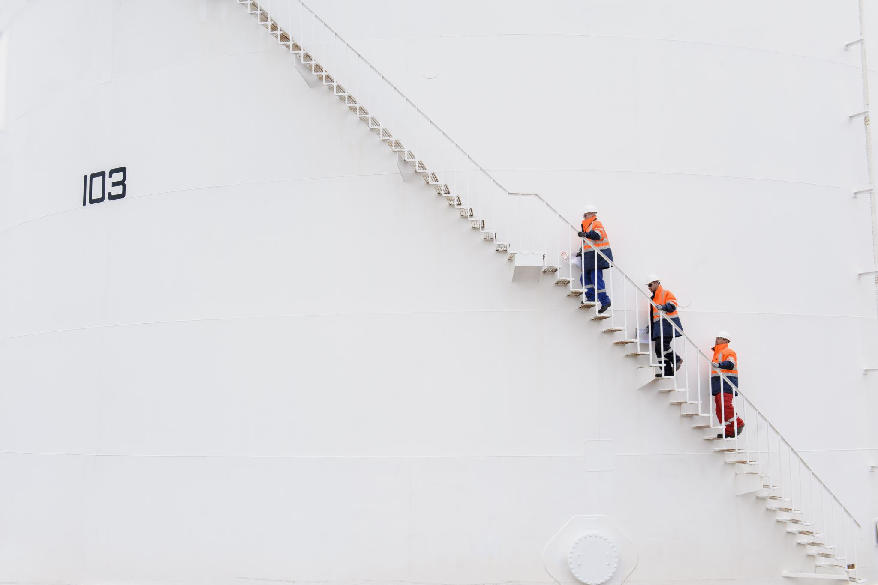
Umělá inteligence: dopady na trh práce
Kvalita práce v kontextu zelených povolání

Slide 10
Rizika výkonu zelených povolání
Rizika spojená s výkonem zelených povolání jsou jedním z přístupů pro definování zelených pracovních míst.
Evropská agentura pro BOZP (EU-OSHA): tato rizika ovlivňují kvalitu práce ve smyslu potenciálních zdravotních a bezpečnostních ohrožení pracovníků při výkonu zelených profesí.
NOVÁ RIZIKA
riziko dříve neexistovalo a je způsobeno novými procesy, novými technologiemi, novými typy pracovišť, novými společenskými podmínkami nebo organizačními změnami;
ROZVÍJEJÍCÍ SE RIZIKA
roste počet nebezpečných situací, která vedou k ohrožení;
dlouhodobý problém je nově považován za riziko z důvodu změny ve společenském nebo veřejném vnímání;
nové vědecké poznatky umožňují dlouholetý problém identifikovat jako riziko.
zvyšuje se pravděpodobnost vystavení nebezpečí, které vede k riziku (tj. úroveň expozice se zvyšuje a/nebo roste počet osob vystavených riziku);
vliv nebezpečí na zdraví zaměstnanců se zhoršuje (tj. účinky na zdraví se stávají závažnějšími a/nebo se zvyšuje počet osob, které jsou vystaveny riziku).

Slide 11
Oblasti se specifickými riziky
EU-OSHA identifikovala 9 zelených technologických oblastí s novými a rozvíjejícími se riziky:
VĚTRNÁ ENERGETIKA
ZELENÁ DOPRAVA A PŘEPRAVA
ZELENÉ STAVEBNICTVÍ
ZELENÁ VÝROBA, ROBOTIKA
A AUTOMATIZACE
BIOENERGETIKA
DOMÁCÍ A MALÉ ENERGETICKÉ SYSTÉMY
ODPADOVÉ HOSPODÁŘSTVÍ
A RECYKLACE
BATERIE A SKLADOVÁNÍ ENERGIE
PŘENOS A DISTRIBUCE ENERGIE

Slide 12
Příklad rizik: baterie a skladování energie
Expozice chemickým látkám, včetně nanomateriálů, při výrobě, používání a recyklaci baterií.
Používání baterií jako úložišť energie v budovách osobami bez dostatečných znalostí rizik velkokapacitních baterií.
Rizika spojená s elektřinou u záchranných složek při nehodách elektrických vozidel.
Při skladování energie pomocí setrvačníků hrozí jejich prasknutí. Skladování energie pomocí stlačeného vzduchu ohrožuje integrita potrubí.
Riziko požáru a výbuchu baterií ve vozidlech a v budovách, zejména při použití vysloužilých baterií z vozidel v budovách.
BATERIE A SKLADOVÁNÍ ENERGIE
Mohou existovat i dosud neznámá rizika vyplývající z propojení různých typů zařízení pro skladování energie.
Zdroj: EU-OSHA

Slide 13
Dopady růstu teplot na kvalitu práce
-80 mil.
Růst tepelného stresu do roku 2030 způsobí ztrátu produktivity v rozsahu 80 milionů FTE.
-2,2 %
To obnáší ztrátu 2,2 % pracovních hodin
-2400
Ztracená produktivita v tomto rozsahu má ekonomický ekvivalent 2400 miliard dolarů.
2,03ºC
Nárůst průměrné roční teploty v ČR za posledních 61 let.
2,2x
Počet tropických dnů v letech 1991-2020 se oproti období 1961-1990 zvýšil více než 2,2násobně.
50
Počet tropických dnů ročně na Jižní Moravě v roce 2050, pokud produkce CO² zůstane stabilní.
Zdroje: ILO, ČHMÚ

Slide 14
Vysoké teploty na pracovišti
Tématu se v ČR věnoval Výzkumný ústav bezpečnosti práce (VÚBP) v roce 2021.
„Metodika ochrany zaměstnanců před horkem a vlnami veder v rámci klimatické změny“: dobrovolný nástroj určený zaměstnavatelům, zaměřený na BOZP zaměstnanců s ohledem na tepelný stres, využívající co nejjednodušších opatření. Obsahuje řadu praktických poznatků a doporučení.
Podle VÚBP je problematika ochrany zaměstnanců před tepelným stresem a vlnami horka řešena nedostatečně. Dosavadní právní úprava (zejm. nařízení vlády č. 361/2007 Sb.) však tento problém řeší jen částečně:
Nařízení je zaměřeno hlavně na práci v dolech a vnitřních horkých provozech s víceméně stabilními teplotními poměry.
Nereflektuje dynamicky se měnící podmínky ovlivněné klimatickými faktory.
Nařízení je komplikované, experimentálně náročné.
Řeší primárně kategorizaci práce a mnohem méně aktuální stav proměnný v čase. Zákoník práce však vyžaduje, aby zaměstnavatel identifikoval a eliminoval všechna rizika.

Slide 15
Postoje, role a aktivity odborů

Slide 16
Odbory a spravedlivá transformace
NOVÁ AGENDA ODBORŮ – usnesení ILO o spravedlivém přechodu (2023)
Účinně se zapojit do sociálního dialogu včetně kolektivního vyjednávání, s cílem sdílet výhody technologického pokroku, zelené transformace a demografických změn, prosazovat spravedlivý přechod a důstojnou práci na podnikové, odvětvové a národní úrovni.
Rozvíjet schopnost svých členů analyzovat dopady změny životního prostředí a klimatu a reagovat na ně.
Navrhovat a realizovat vlastní iniciativy pro spravedlivý přechod, včetně iniciativ pro jednotlivá odvětví, a přispívat k vyvážené tvorbě politik.
Přispívat jako klíčoví partneři ke vzdělávání a rekvalifikaci a pěstovat kulturu celoživotního učení pro pracovníky všech věkových kategorií.
Vypracovávat a provádět udržitelné plány přechodu na podnikové a odvětvové úrovni prostřednictvím bipartitního sociálního dialogu, včetně spolupráce na pracovištích.
Zdroj: ILO, 2023

Slide 17
„Zelené“ kompetence: pozice ETUC
Evropská odborová organizace ETUC v reakci na 2 unijní návrhy na podporu rozvoje kompetencí pro zelenou tranzici (Návrh doporučení Rady ohledně zajištění spravedlivé transformace na klimatickou neutralitu a Návrh doporučení Rady o učení v zájmu environmentální udržitelnosti) zpracovala vlastní stanovisko s doporučeními, např:
Zajistit odpovědnost zaměstnavatelů za odbornou přípravu a přeškolování, aby neležela jen na zaměstnancích
Konkrétně specifikovat zelené kompetence
Zajistit systémy prognózování potřebných dovedností
Zapojit odbory do aktualizací profilů (standardů) povolání a vzdělání
Provádět podrobné analýzy dopadů na zaměstnanost na regionální a odvětvové úrovni
Posílit národní strategie vzdělávání dospělých vč. jeho financování a oblasti ověřování (uznávání) kompetencí získaných mimo formální vzdělávání
Zapojit odbory do tvorby a řízení strategií kompetencí pro zelenou ekonomiku.

Slide 18
Příklady zelených agend odborů
Odborové svazy vyjednaly zmírnění dopadů tím, že
úspěšně předvídaly potřeby v oblasti kvalifikace
vyjednaly obchodní a investiční dohody, které obsahují zelené doložky pro jejich členy v odvětvích zvláště postižených zelenou transformací
získaly nové členy v nově vznikajících odvětvích (např. větrná a solární energie, oběhové hospodářství)
odborové svazy začínají začleňovat environmentální témata do kolektivních smluv
navazují spolupráci a zakládají koalice se sdruženími občanů formou společných kampaní zaměřených na environmentální spravedlnost.
Odbory jsou členy místních pracovních skupin pro spravedlivou transformaci – příkladem je Los Angeles’ Just Transition Task Force, které společně předsedá město a okres Los Angeles. Tato pracovní skupina vypracovává strategii pro pracovníky, kteří budou přecházet z odvětví těžby fosilních paliv. Pracovní skupina zkoumala demografické údaje o pracovnících ohrožených ztrátou zaměstnání (členů i nečlenů odborů), finanční a sociální dopady ukončení provozu městských ropných vrtů na pracovníky. Posloužila jako důležitá platforma pro dialog a zapojení více zúčastněných stran.

Slide 19
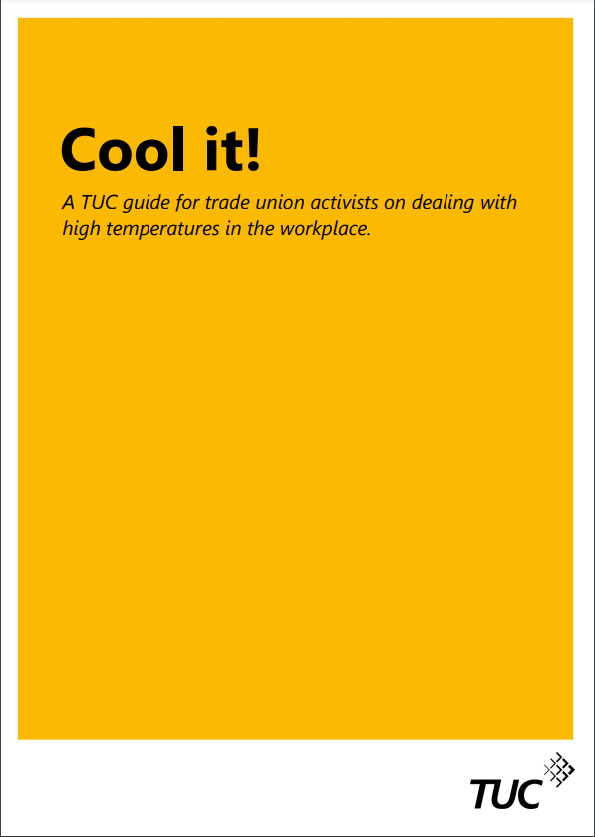
Příručky TUC pro odboráře v oblasti BOZP
Britská federace odborových svazů TUC vyvinula příručky o problematice vysokých teplot na pracovišti a o problematice rakoviny kůže u pracovníků ve venkovním prostředí.
Jsou základním informačním nástrojem pro odboráře v oblasti BOZP. Popisují hlavní pojmy, podstatu problému pro zdraví a bezpečnost pracovníků, vazbu témat na legislativu.
Vysvětlují roli a možnosti zástupců odborů pro BOZP a očekávání odborů od zaměstnavatelů při prevenci obou rizik.

Slide 20
DĚKUJI ZA POZORNOST
Marcel Navrátil
+420 724 341 624
@ navratil@trexima.cz

